Slide 1
أُقَدِّمُ نَفْسِي
أَقْرَأُ, أَكْتُبُ وَ ألَوِّنُُ
........................................................

Slide 2
أَنَا إَسْمِي ...................
.....................................................

Slide 3
أَنَا عُمْرِي......................
..................................................................

Slide 4
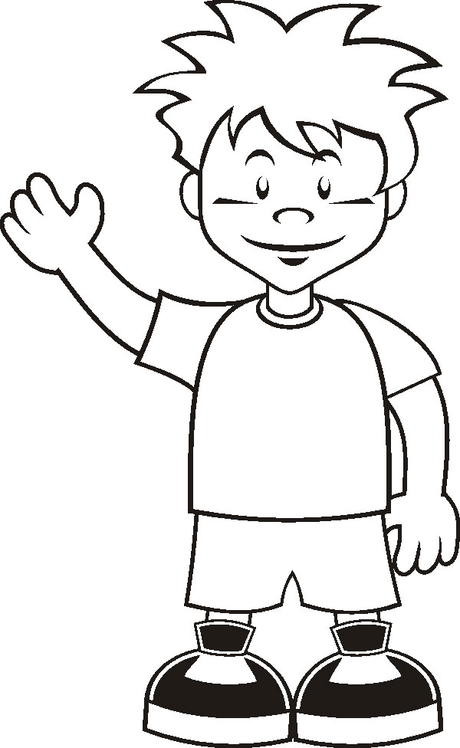
مَاإِسْمُكِ؟ ..............................................
السَلَاِمُ عَلَيْكُم
أَنَا عَلِي
.......................................................................

Slide 5
كَمْ عُمْرُكَ؟ .............................................
أَناَ عُمْرِي سِتُّ
سنوات
.......................................................................

Slide 6
عمري
5 years old عُمْرِي خَمْسُ سنوات
6 years old عُمْرِي سِتُّ سنوات
7 years oldعمري سبعُ سنوات
8 years oldعمري ثماني سنوات
9 years old مري تسعُ سنوات
10 years old عمري عشرُ سنوات

